Slide 1

Dobré ráno!

Slide 2
Z minulé hodiny
1) Dopište stádia vývoje hmyzu s proměnou nedokonalou.
VAJÍČKO → LARVA → DOSPĚLEC
2) Jaké stádium vývoje má navíc hmyz s proměnou dokonalou?
KUKLA
3) Z níže uvedené nabídky vypište skupiny hmyzu, pro které je typická proměna nedokonalá (nápověda: jsou to ty, které jsme už probírali).
BLECHY, DVOUKŘÍDLÍ, VÁŽKY, SÍŤOKŘÍDLÍ, BROUCI, PLOŠTICE, STEJNOKŘÍDLÍ, BLANOKŘÍDLÍ, ROVNOKŘÍDLÍ, MOTÝLI, VŠI.

Slide 3
Z minulé hodiny
4) Napište správnou odpověď.
Jak se živí vážky – býložravě, nebo dravě? DRAVĚ
Co je to najáda – vajíčko, nebo larva vážky? LARVA
Čím se živí stejnokřídlí (křísi, mšice)? ROSTLINNÝMI ŠŤÁVAMI
Jak se nazývají křísi, kteří žijí v teplých krajích a vydávají cvrčivé zvuky orgánem umístěným na zadečku? CIKÁDY
Jak se nazývají křísi, jejichž larvy si vytvářejí pěnová „hnízda“? PĚNODĚJKY
Proč jsou pro nás mšice „nevítanými hosty“? SAJÍ ROSTLINNÉ ŠŤÁVY / MOHOU ZPŮSOBIT ÚHYN ROSTLIN / JSOU TO PARAZITÉ ROSTLIN, …
Co mají vši na konci končetin – čím se přidržují na vlasech? DRÁPKY
Jak se nazývají vajíčka vší? HNIDY

Slide 4

Z minulé hodiny
Která veš může přenášet nebezpečná onemocnění – veš dětská, nebo veš šatní? VEŠ ŠATNÍ
Jak se nazývá ploštice, která je pestře zbarvená a vytváří velké kolonie? RUMĚNICE POSPOLNÁ
Co je to tzv. stridulace? CVRKÁNÍ
Jak se živí saranče obecná – býložravě, nebo dravě? BÝLOŽRAVĚ

Slide 5
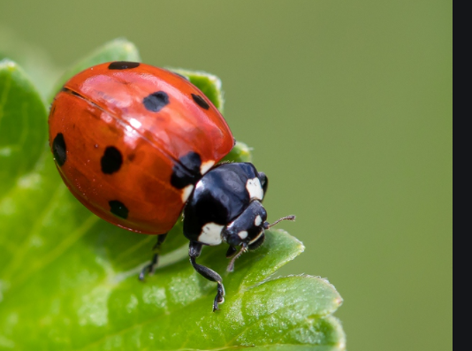
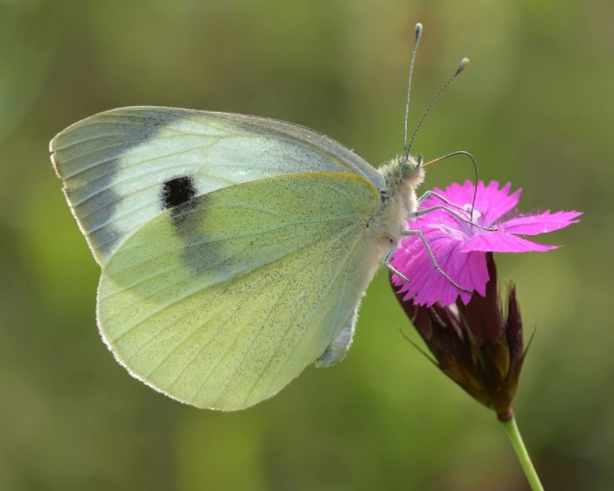
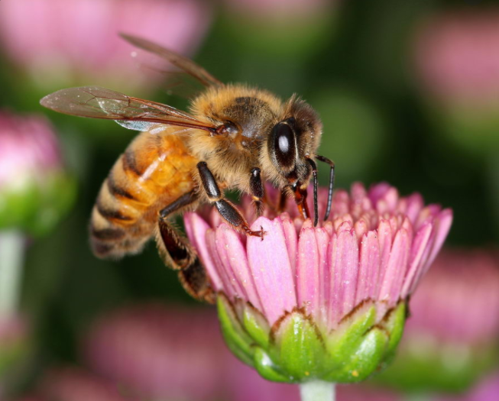
Hmyz s proměnou dokonalou

Slide 6
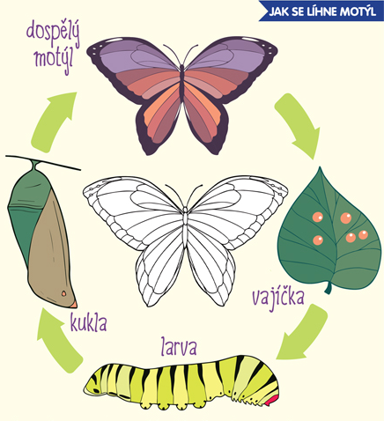
Stádia vývoje
VAJÍČKO
↓
LARVA
↓
KUKLA
↓
DOSPĚLEC

Slide 7
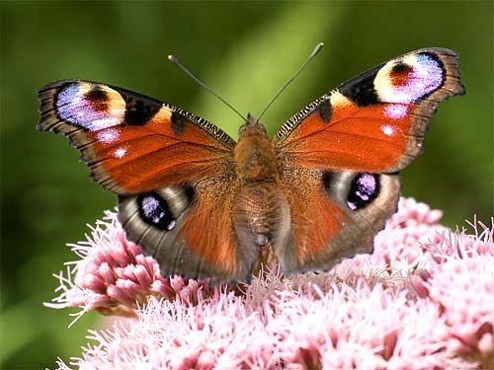
KDO PROCHÁZÍ PROMĚNOU DOKONALOU?
blechy
síťokřídlí
brouci
motýli
dvoukřídlí
blanokřídlí
Notes:
Babočka paví oko.

Slide 8
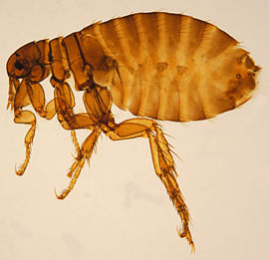
blechy
velikost: 1–7 mm
silně vyvinutý 3. pár končetin → skákání
žlutohnědá barva
bezkřídlé, ze stran zploštělé tělo
mohou přenášet řadu chorob (např. mor)
PROČ?
POHYB V SRSTI
Notes:
Blechy jsou přenašeči různých onemocnění. Přenáší je pomocí krve, kterou sají. Při nabodnutí kapiláry vpouští trochu slin do těla hostitele a spolu s nimi se do těla mohou dostat i potenciální patogeny („látky“, které mohou přenášet onemocnění).

Slide 9
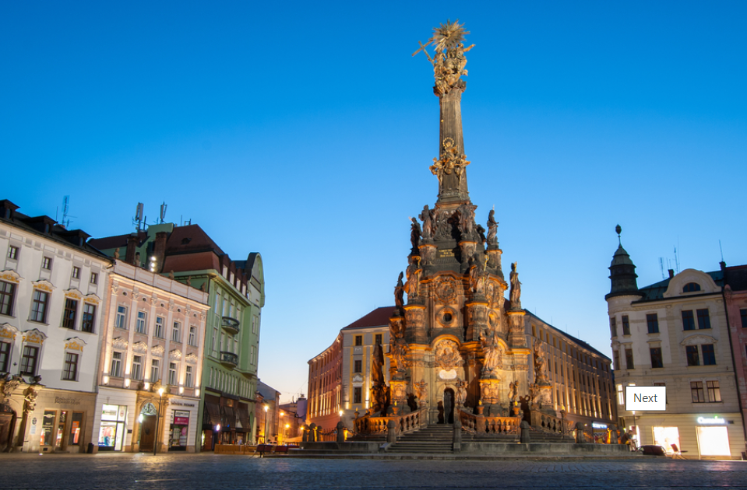
?

Slide 10
MOROVÉ SLOUPY
DĚJEPISNÉ OKÉNKO ☺
Morové sloupy vznikaly v Evropě, kterou po staletí pustošily opakující se morové epidemie, v době baroka, od poloviny 16. století do konce 18. století.
Jsou typické pro střední Evropu a severní Itálii. Stavěly se jako poděkování za odeznění epidemie a zpravidla i jako prosba o ochranu místa před další epidemií.
SLOUP NEJSVĚTĚJŠÍ TROJICE
Notes:
Sloup Nejsvětější Trojice se nachází v historickém centru města Olomouce. Byl budován v letech 1716–1754 a patří k posledním příkladům skutečné vlny barokních morových, mariánských a čestných sloupů. Sloupy byly chápany jako ztělesnění modlitby za ochranu proti morovým epidemiím. Nejinak tomu bylo i u Sloupu Nejsvětější trojice v Olomouci. Město postihla morová epidemie v letech 1713-1715.

Slide 11

Je to pořádný skokan!
Blecha dokáže skočit až do vzdálenosti 35 cm a „vznést se“ při tom do výšky 20 cm.
Ve svých končetinách má speciální látku, která připomíná elastickou pružinu. V ní se zkoncentruje (nasbírá) energie, jejíž uvolnění poté umožní bleše daleký skok.
Blecha se může „řítit“ vzduchem rychlostí až 1,9 m/s.

Slide 12
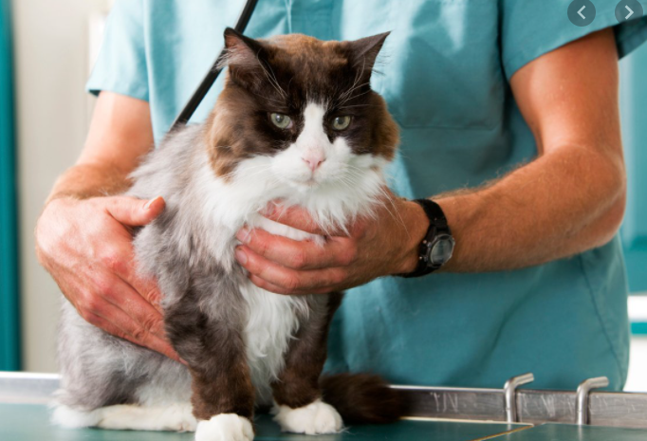
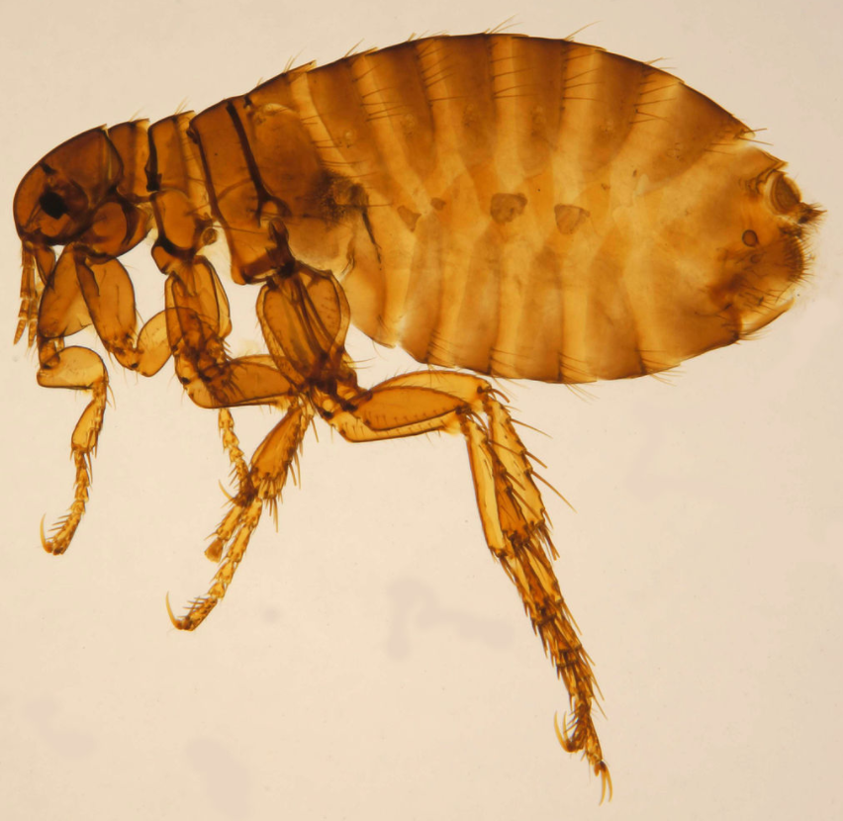
Zástupci blech
Blecha obecná
Blecha psí
Blecha kočičí
„To jsou blechy psí, ty na člověka nejdou …“
ALE JDOU! ☺
Notes:
Blecha obecná – v Evropě nejčastější cizopasník člověka z řádu blech
Blecha psí – vyskytuje se u psů a koček, ale i dalších savců
Blecha kočičí – je parazitem zejména koček a psů, ale byla nalezena i na ovcích, telatech, kozách, hlodavcích, králících a také na člověku

Slide 13
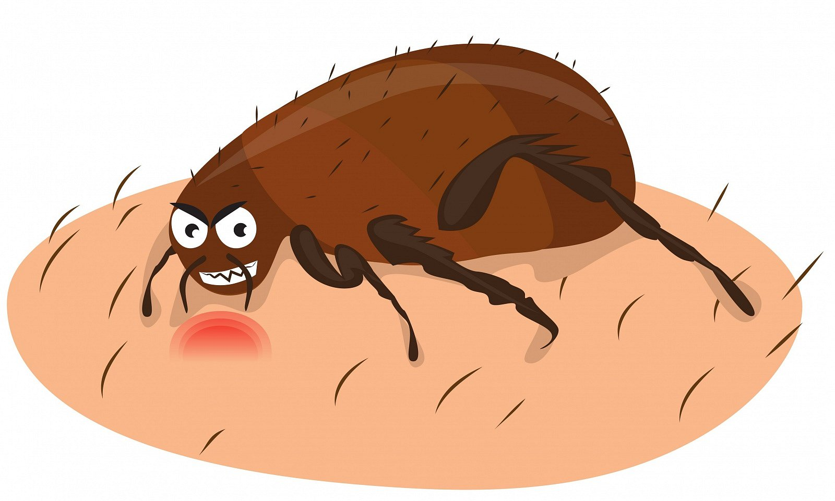
VIDEO – PROMĚNA DOKONALÁ
Na videu jdou krásně vidět jednotlivá stádia – od vajíčka až po dospělce.
https://www.youtube.com/watch?v=fxL9MGvMS6Q&t=1s

Slide 14

ZNÁME SPRÁVNÉ ODPOVĚDI?
Proč má blecha ze stran zploštělé tělo?
Může blecha psí parazitovat na člověku?
Jakými stádii vývoje prochází blecha (hmyz s proměnou dokonalou)?
Aby se mohla snadno pohybovat v srsti.
Ano.
VAJÍČKO → LARVA → KUKLA → DOSPĚLEC.

